Slide 1
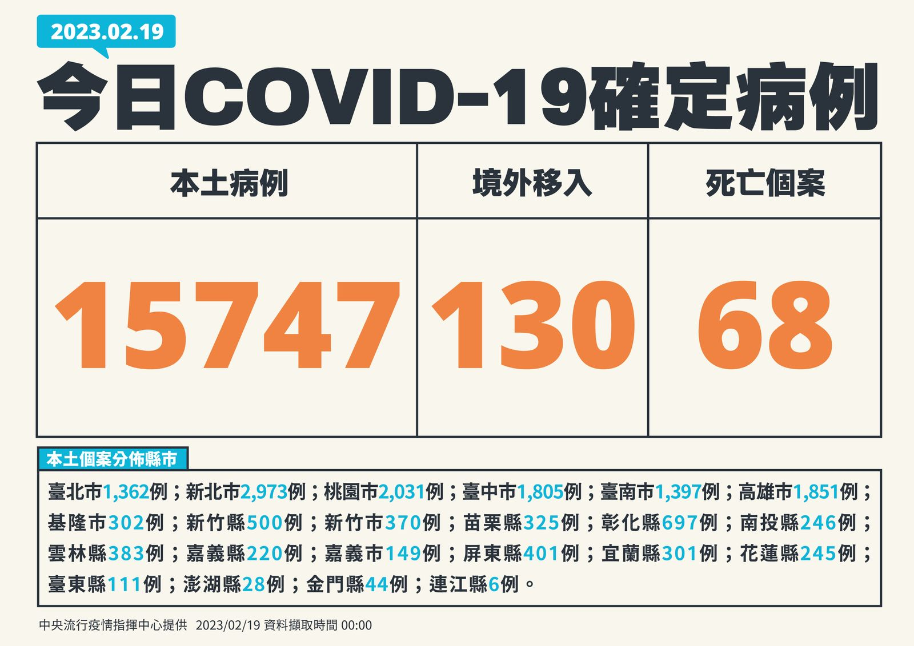
2月19日台灣疫情數據
累計確診 累計死亡 死亡率
9,925,158 17,520 0.18%

Slide 2
2022、2023
每日新增本土確診數
2/20起起室內可免戴口罩，開放北辦及廠區不戴口罩。
在外用餐，與北辦用餐都要注意個人衛生管理。

Slide 3
台灣榮成目前確診/居隔統計
更新時間：2023/2/18
廠別
員工數
累積確診
各廠確診率
康復返崗
確診中
總處
46
28
61%
28
0
南崁
60
26
43%
26
0
龍潭
124
69
56%
68
1
二林
505
239
(+1)
47%
237
2
雲林
214
133
62%
132
1
路竹
114
50
(+1)
44%
48
2
合計人數
1,063
545
(+2)
51%
539
6
居家總人數
6

